Slide 1
«Особенности урока в инклюзивном классе»
Учитель-логопед, координатор инклюзивного образования
МАОУ «Школа №37» г. Великий Новгород
Сарибекян М.А.

Slide 2
Требования к режиму организации урока в инклюзивном классе
Инклюзивное преподавание предполагает, что дети с различными особенностями должны быть включены в образовательный процесс, а учреждения образования – создать им для этого соответствующие условия.
Планирование урока в инклюзивном классе должно включать в себя как общеобразовательные задачи, так и коррекционно - развивающие задачи, предусматривать в ходе урока смену деятельности обучающихся, чередование активной работы с
отдыхом, обязательное использование
наглядных средств.

Slide 3

При организации режима урока в инклюзивном классе учитель должен придерживаться следующих требований, которые относятся к работе с детьми с интеллектуальными нарушениями :
Урок должен иметь четкий алгоритм. Привыкая к определенному алгоритму, дети становятся более организованными.
Начало урока:
Первый вариант работы – «особенные» дети работают по карточкам на закрепление предыдущей темы (в это время учитель работает с остальными детьми, объясняя новую тему, которую невозможно объяснить в том же режиме «особенным» детям)
Второй вариант – пока «обычные» учащиеся работают по карточкам на закрепление предыдущей темы (т.к. они более самостоятельны), учитель проводит словарную работу или другие виды работ с «особенными» детьми по вспоминанию основных понятий, касающихся темы предыдущего урока
Первый вариант работы – «особенные» дети работают по карточкам на закрепление предыдущей темы (в это время учитель работает с остальными детьми, объясняя новую тему, которую невозможно объяснить в том же режиме «особенным» детям)

Slide 4
На данном этапе урока можно предложить детям с ОВЗ:
• карточки с понятиями предыдущего урока (дети дают этим понятиям письменную характеристику).
• карточки, содержащие слова-подсказки или предложения с пропущенными словами (чтобы детям было проще дать определение понятию).
• карточка с заданием такого характера: в одном столбике даются понятия, в другом – определения этих понятий (дети стрелочкой должны указать какому понятию соответствует то или иное определение).
• карточки с практическими примерами.
• словарная работа (устно или по карточкам). Учитель может коротко проговорить, что усвоено детьми на прошлом занятии. Здесь же можно использовать наглядность (картинки, пособия, практический материал, предметы, пазлы со словами из словаря).
• Можно предложить детям задание по типу «10 слов»: на доске или устно учитель предлагает детям 10 уже известных им понятий, касающихся пройденных тем. После этого карточки с понятиями убираются, а у себя в тетрадях дети должны воспроизвести все слова, которые они запомнили, а потом дети устно дают определения этим словам. После этого предлагается выполнить практическое задание на доске или другое практическое задание, чтобы дети вспомнили, как на практике пользоваться этими понятиями.
Начало урока с детьми, имеющими нарушение интеллекта, всегда должно быть построено на повторении предыдущего материала.

Slide 5
Основная часть урока:
Первый вариант работы – «обычные» дети выполняют задания по карточкам, отрабатывая новую тему. В это время учитель в «доступном» варианте объясняет
новую тему детям с ОВЗ.
• При этом используются: наглядность (каждое действие или слово должно быть подкреплено картинкой, схемой, карточкой, практическим действием); постепенный переход от одного действия или понятия к другому;
• Постоянное речевое сопровождение со стороны педагога, но не насыщенное, а краткое и четкое, т.к. речевая информация усваивается в малом объем;
• Далее идет закрепление материала. Один или два ребенка выполняют задание перед всем классом. Учитель активно помогает.
• Потом «особенные» дети выполняют индивидуальные задания, связанные с новой темой, а в это время учитель проверяет задания, выполняемые «обычными» детьми
Второй вариант – учитель может приступать к объяснению новой темы для всех обучающихся. При этом для общего объяснения нужно выбирать только простые темы, как по своему объему, так и по содержанию материала. Также не забывать про использование алгоритма и наглядности.
• Далее можно предложить сильным ученикам выполнить индивидуальные задания самостоятельно, а в это время еще раз объяснить более слабым ученикам содержание новой темы, и только потом предложить им самостоятельные задания и переключиться на проверку заданий, выполняемых сильными учениками.

Slide 6
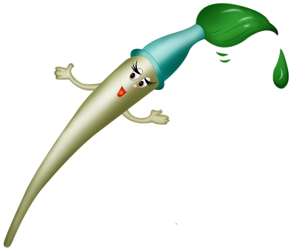
Все задания для детей с ОВЗ должны отвечать определенному алгоритму действий
Устные задания выполняются по следующему алгоритму:
• Учитель проговаривает само задание (т.е., что мы будем делать) обучающиеся проговаривают задание после учителя; можно использовать карточки с опорными словами, иллюстрации, отражающие алгоритм выполнения заданий, схем, таблиц.
• Пошаговое выполнение самого задания, проверка вместе с учителем.
Письменные задания:
• Учитель проговаривает само задание (т.е., что мы будем делать) обучающиеся проговаривают задание после учителя.
• Детям раздаются карточки с заданиями для самостоятельного выполнения (алгоритм действия прописывается в самой карточке).
• Проверка задания: учитель может индивидуально проверять задание, подходя к каждому ребенку.

Slide 7
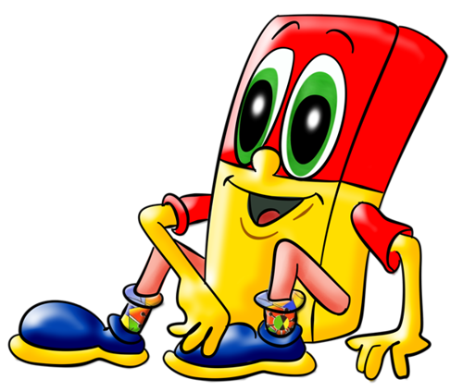
Урок в инклюзивном классе, где есть дети с ограниченными возможностями здоровья, должен предполагать большое количество использования наглядности для упрощения восприятия материала. Причина в том, что дети с интеллектуальными нарушениями при восприятии материала опираются на сохранное у них наглядно-образное мышление. Не могут в полном объеме использовать словесно-логическое мышление, поскольку оно у них нарушено или имеет замедленный характер.

Slide 8
Учителю на заметку
Одно из основных требований к уроку – это учет слабого внимания детей с ограниченными возможностями здоровья, их истощаемости и пресыщения однообразной деятельностью.
Поэтому на уроке учитель должен менять разные виды деятельности:
начинать урок лучше с заданий, которые тренируют память, внимание;
сложные интеллектуальные задания использовать только в середине урока;
чередовать задания, связанные с обучением, и задания, имеющие только коррекционную направленность (зрительная гимнастика, использование заданий
на развитие мелкой моторики, развитие восприятия и мышления);
использовать сюрпризные, игровые моменты, моменты соревнования, интриги,
ролевые игры, мини-постановки (т.е. всю ту деятельность, которая затрагивает
эмоции детей и связывает знания с жизнью).
Обучающиеся с ограниченными возможностями здоровья усваивают темы по специальным (индивидуально-коррекционным) образовательным программам.
В зависимости от сложности изучаемой темы, объяснение домашнего задания имеет индивидуальный или фронтальный характер.

Slide 9

Схема урока в инклюзивном классе ориентировочно выглядит следующим образом:
поэтапное объяснение нового материала;
дозированное выполнение заданий;
повторение учеником инструкции к выполнению задания;
обеспечение аудио-, визуальными средствами обучения;
система специального оценивания уровня учебных достижений.
Специальное оценивание включает в себя в первую очередь индивидуальную шкалу оценок в соответствии с успехами ребёнка и затраченными им усилиями.

Slide 10
Возможные подходы к оценке образовательных результатов
Отметка за «процесс» | Отметка за «результат»
Характеризует процесс работы ученика над учебной задачей «5» -стремится определить тип учебной задачи (знакомый или новой) Обращается за помощью, указывая на возникшую трудность, действует по порядку (алгоритму, шаблону, схеме, памятке), проводит промежуточную и итоговую проверку допущенных ошибок, исправляет их. «4» - с помощью учителя включается в процесс решения учебной задачи, следует указаниям, ориентирован на результат, проводит промежуточную и итоговую проверку допущенных ошибок | Итоговой результат Отметка «5», «4»,»3» выставляется с учетом рекомендаций к процедуре оценивания в АООП, АОП Например, на основании числа разных типов ошибок, а не общего количества ошибок.

Slide 11
Условия организации успешного обучения и воспитания детей с ограниченными возможностями здоровья в общеобразовательном классе:
Создание единой психологически комфортной образовательной среды для детей, имеющих разные стартовые возможности;
Необходима организация системы эффективного и комплексного психолого- медико-педагогическое сопровождение ребенка с ОВЗ на протяжении всего периода его обучения в ОУ через: взаимодействие диагностико- консультативного, коррекционно-развивающего, лечебно-профилактического, социально-трудового направлений деятельности;
Преодоление негативных особенностей эмоционально-личностной сферы через включение детей в успешную деятельность;
Охрана и укрепление физического и нервно-психического здоровья детей;
При комплектовании инклюзивного класса учитывают, что в состав каждого общеобразовательного класса можно вводить 2-3 детей с ОВЗ.
Инклюзивное образование само по себе организовать невозможно. Этот процесс связан с изменениями на ценностном, нравственном уровне.

Slide 12

Формирование и развитие положительной мотивации учения детей с ОВЗ:
создание условий, комфортности для учащихся на уроках;
установка на успех;
спокойный тон на уроке, взаимоуважение, взаимопонимание;
организация разных видов деятельности ;
чередование устной и письменной работы;
индивидуальная и дифференцированная работа;
нетрадиционная форма урока;
физминутки;
коллективные, групповые работы;
привлечение к оценочной деятельности и формированию у них адекватной самооценки;
уважение к результатам деятельности детей в сочетании с разумной требовательностью;
применение метода поощрения;
Стимулировать познавательной интерес многообразием приёмов занимательности (иллюстрацией, игрой, кроссвордами, драматизацией, задачами-шутками, занимательными упражнениями и т. д.)
При формировании учебной мотивации и познавательной активности необходимо учитывать следующие рекомендации: нельзя выставлять отметки, особенно публично; нельзя устраивать соревнования детей друг с другом; нельзя одновременно дисциплинировать и требовать, чтобы ребёнок думал; нельзя обещать награды вне самого процесса.

Slide 13
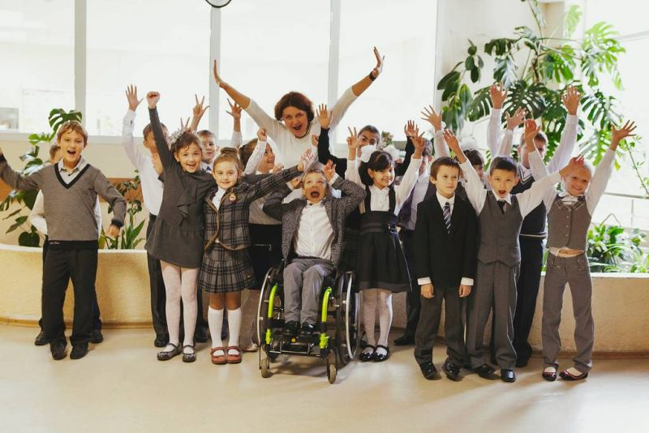
ОЧЕНЬ ВАЖНО ПОНЯТЬ:
Классы инклюзивного обучения объединяют самых разных детей, заметно отличающихся друг от друга. Учителю важно понимать и принимать каждого ребенка, учитывая его индивидуальные особенности, правильно относится к имеющимся между детьми различиям. Только принимая ребенка как личность, можно воспитать и развить в нем положительные личностные качества.

